Slide 1
Leaders Pro
결제경로 안내서
토스페이먼츠 빌링결제 카드사 심사용
사이트 https://www.leaderspro.kr
캡처 일시: 2026.04.03 06:02
제출자 박성현 (cd000242@gmail.com)

Slide 2
목차
1
메인 페이지 (랜딩)
https://www.leaderspro.kr/
2
제품 소개 페이지
https://www.leaderspro.kr/products.html
3
요금제 페이지 — 플랜 목록
https://www.leaderspro.kr/pricing.html
4
요금제 페이지 — 플랜 선택 및 결제 진행
https://www.leaderspro.kr/pricing.html
5
토스페이먼츠 결제창 (빌링키 등록)
https://www.leaderspro.kr/pricing.html
6
결제 완료 및 라이선스 발급
https://www.leaderspro.kr/pricing.html

Slide 3
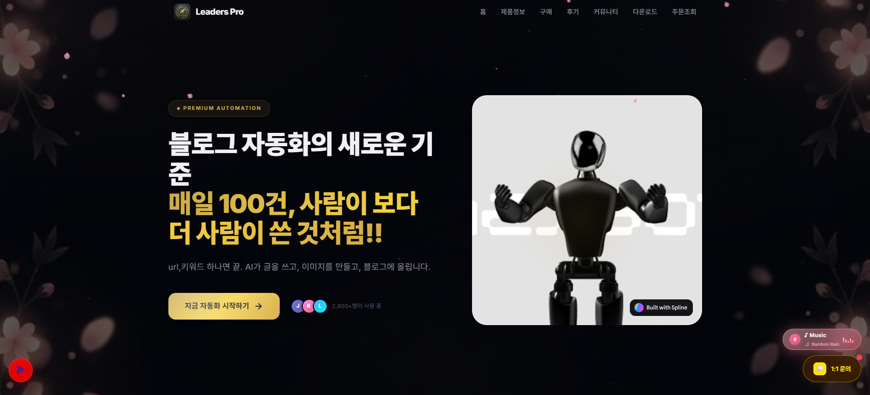
1. 메인 페이지 (랜딩)
캡처 일시: 2026.04.03 06:02
https://www.leaderspro.kr/

Slide 4
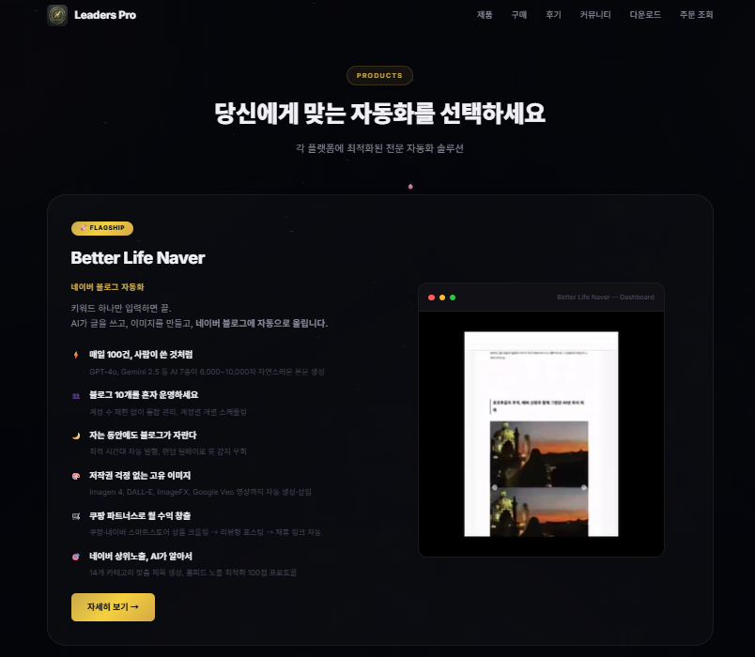
2. 제품 소개 페이지
캡처 일시: 2026.04.03 06:02
https://www.leaderspro.kr/products.html

Slide 5
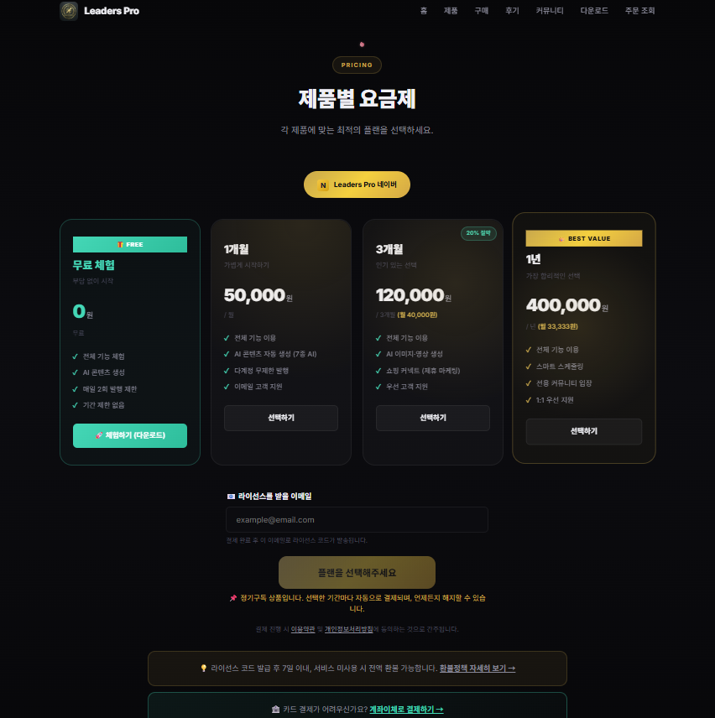
3. 요금제 페이지 — 플랜 목록
캡처 일시: 2026.04.03 06:02
https://www.leaderspro.kr/pricing.html

Slide 6
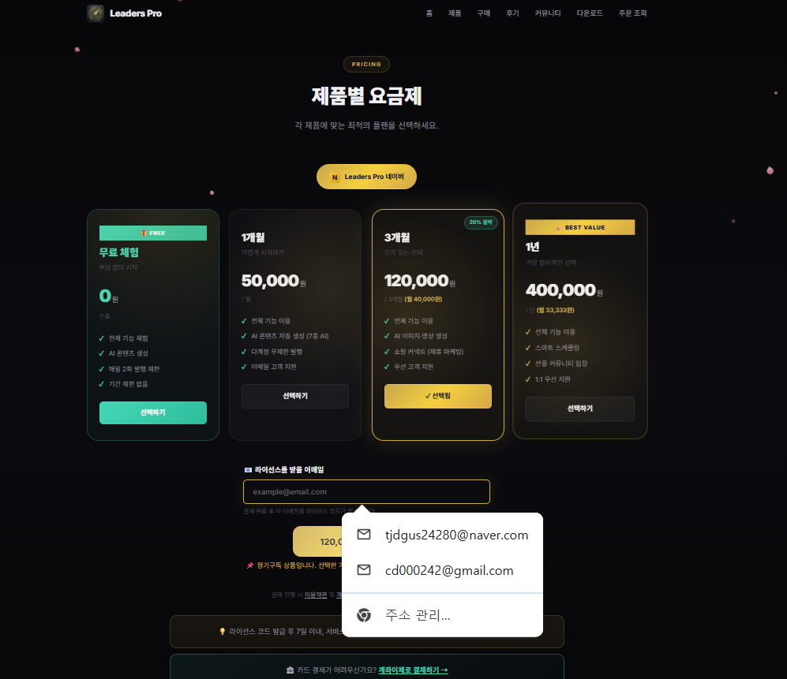
4. 요금제 페이지 — 플랜 선택 및 결제 진행
캡처 일시: 2026.04.03 06:02
https://www.leaderspro.kr/pricing.html

Slide 7
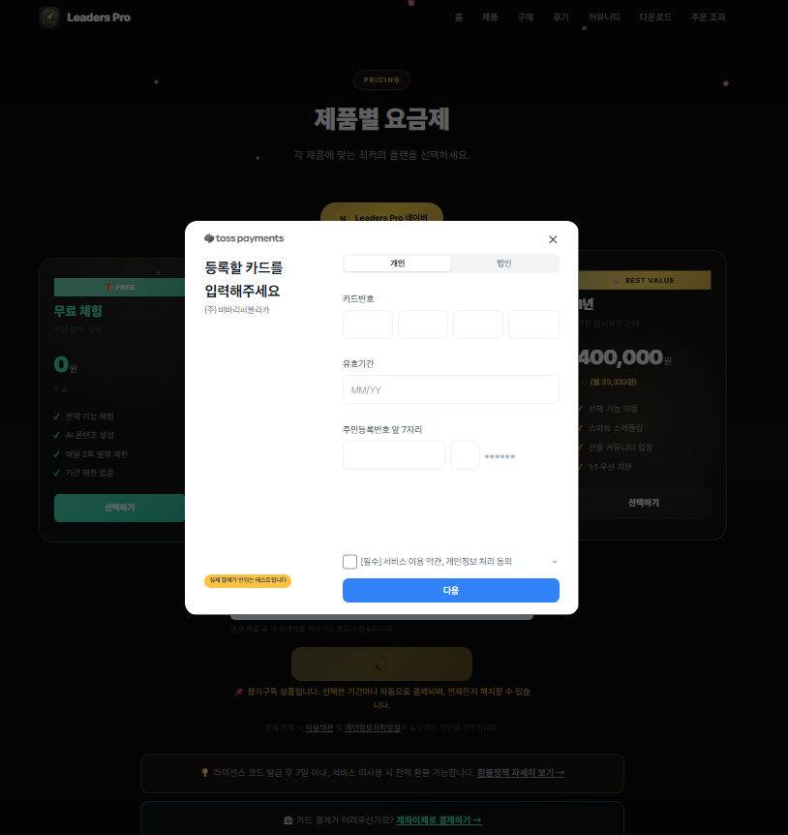
5. 토스페이먼츠 결제창 (빌링키 등록)
캡처 일시: 2026.04.03 06:02
https://www.leaderspro.kr/pricing.html → 토스페이먼츠 위젯

Slide 8
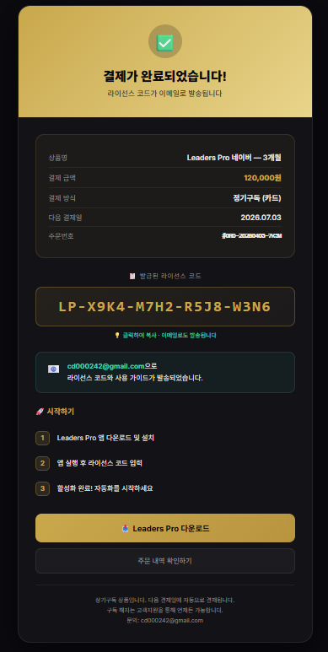
6. 결제 완료 및 라이선스 발급
캡처 일시: 2026.04.03 06:02
https://www.leaderspro.kr/pricing.html → 결제 완료

Slide 9
부록: 서비스 제공 방식 및 구독 구조
정기구독 결제 구조
라이선스 코드 역할
• 결제 방식
토스페이먼츠 빌링결제 (자동 정기결제)
• 구독 주기
1개월 / 3개월 / 1년 선택
• 갱신 방식
선택한 주기마다 빌링키 기반 자동 카드 결제
• 해지 방법
고객지원을 통해 언제든 해지 가능
• 구독 해지 시
남은 기간까지 사용 → 만료 후 자동 비활성화
• 라이선스 코드란?
데스크톱 앱(Electron) 활성화용 인증키
결제 완료 시 자동 생성 → 이메일 발송
• 구독 중
자동 갱신 결제 시 라이선스 유효기간 연장
동일 코드로 계속 사용 가능
• 구독 만료 시
앱 실행 → 서버 검증(verify-license API)
→ 만료 확인 → 기능 제한 → 재결제 안내
→ 빌링키 기반 자동 정기결제이며,
라이선스 코드는 앱 인증 수단입니다.
해지 시 서버에서 자동 회수됩니다.

